Slide 1
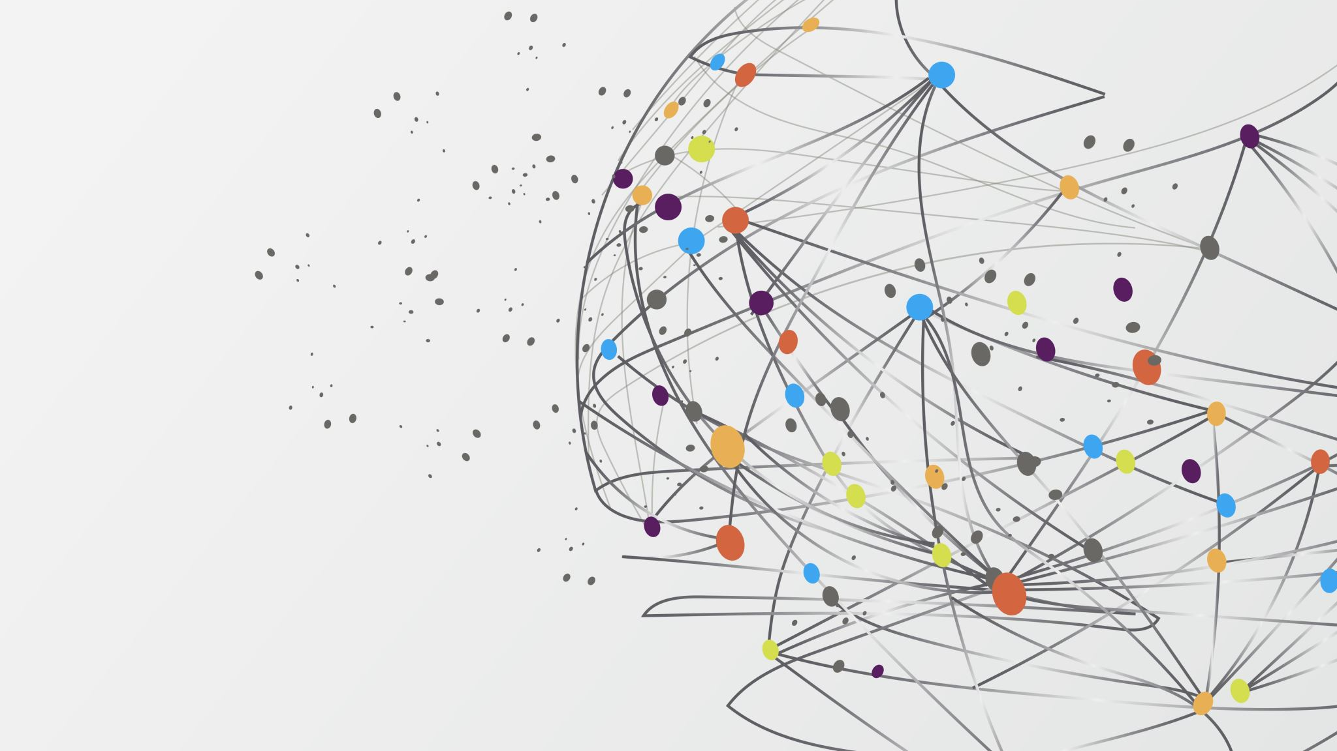
Algoritmo Q-Learning Aplicado a un ejemplo de juguete
Alberto Fernández Merchán

Slide 2
¿Qué es el Q-Learning?

Slide 3
Componentes del algoritmo

Slide 4
Ejemplo del Laberinto

Slide 5
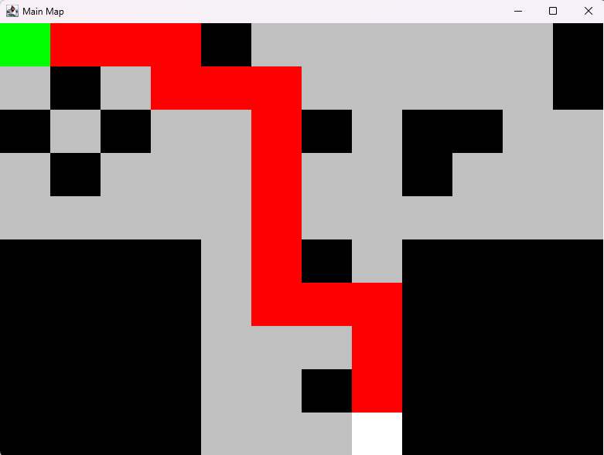
Resultados

Slide 6
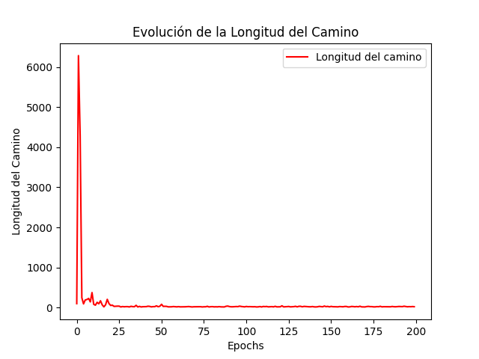
Resultados

Slide 7
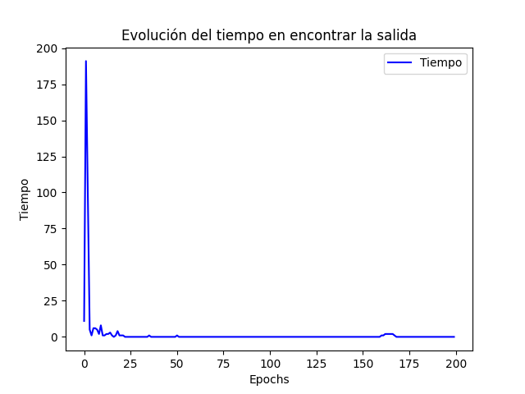
Resultados

Slide 8
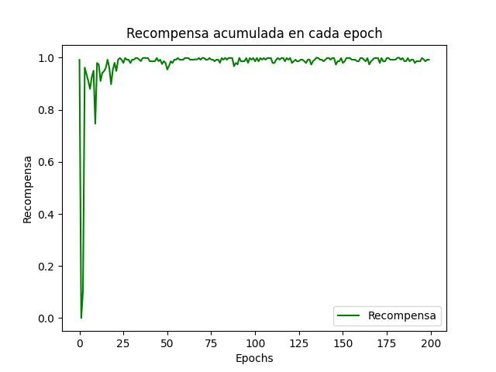
Resultados

